Slide 1

Fotoferez Güncel Yenilikler
(Karşılaştırmalı Sonuçlar)
Konya Şehir Hastanesi
Terapötik Aferez Merkezi
Feti DEMİR

Slide 2

Sunun Planım
  Fotoferez tanımı
  Endikasyon (ASFA, EKSTRAKORPOREAL FOTOFEREZ TEDAVİSİ ULUSAL REHBERİ)
  Fotoferez Sistemleri (Cihazlar ve teknikler)
  Fotoferez İş Akışı
  Etki mekanizmaları
  Uyarılar, Yan Etkiler ve Uygun Olmayan Durumlar
  Sonuç

Slide 3
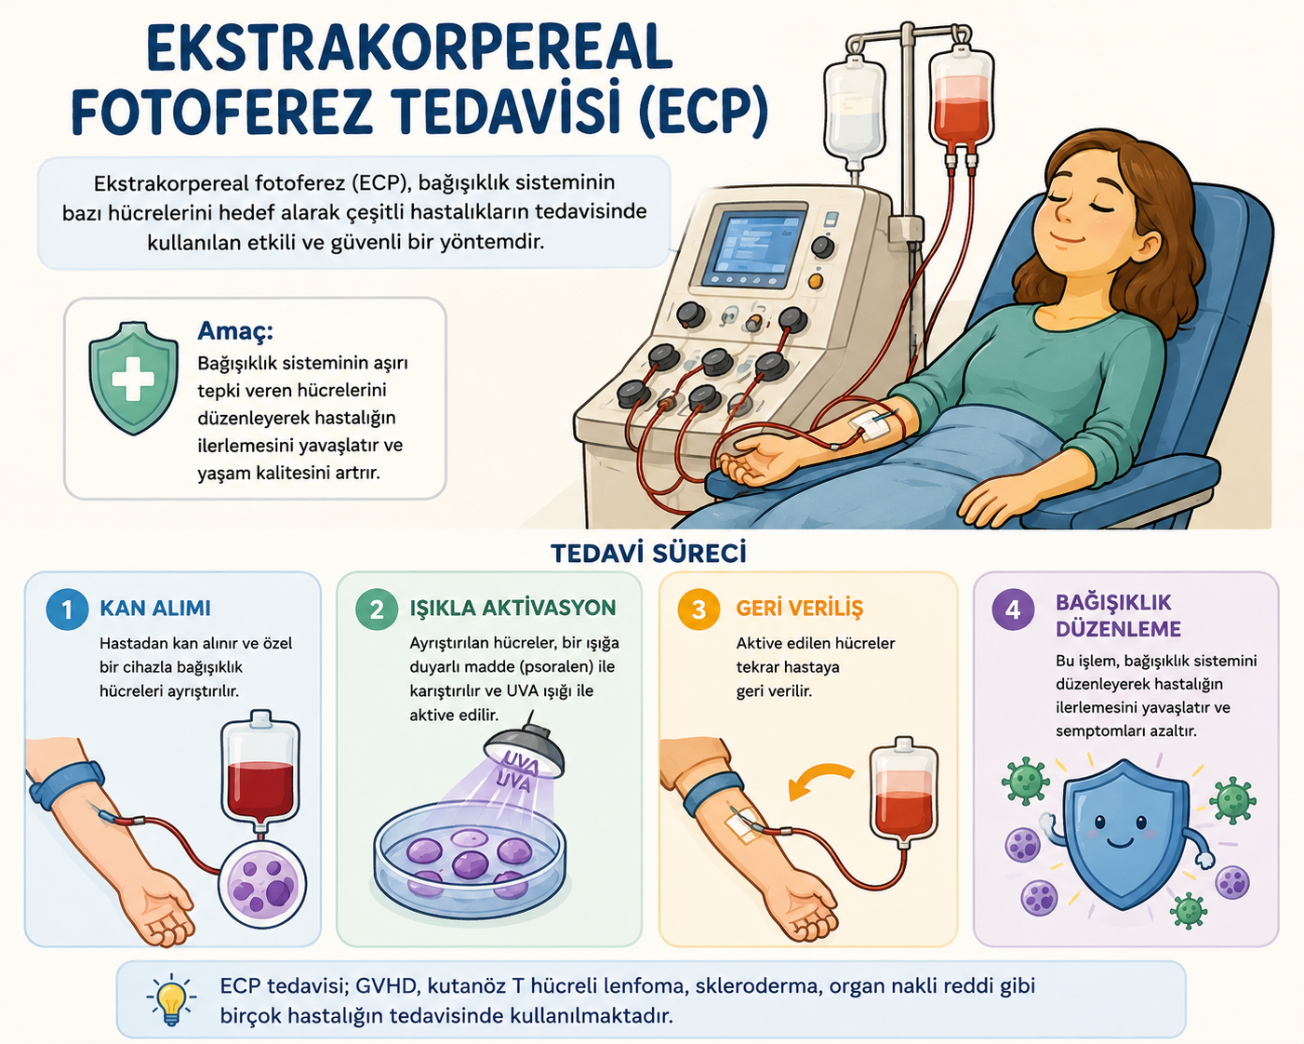
Ekstrakorporeal Fotoferez
-Fotoimmunoterapi
-EKF
Lökoferez ile fototerapiyi kombine eden immünomodülatuvar bir tedavidir.
Ekstrakorporeal fotoferez (ECP) hastanın kanından ayrılan buffy-coat’un fotoreaktif bir bileşenle (örn. Psoralen) muamele edildikten sonra vücut dışında (ekstrakorporeal) ultraviyole A ışığına maruz bırakıldığı ve ardından hastaya geri verildiği terapötik bir işlemdir.
1988: Kanser tedavisinde FDA tarafından onay alan ilk hücresel immünoterapi

Slide 4
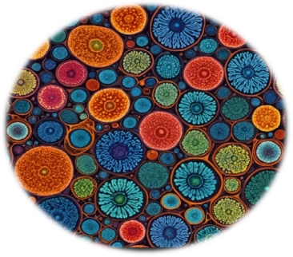


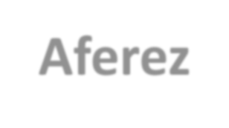



Endikasyon
Kan ve Kan Ürünleri Daire Başkanlığı
2025
EKSTRAKORPOREAL FOTOFEREZ TEDAVİSİ ULUSAL REHBERİ

Slide 5
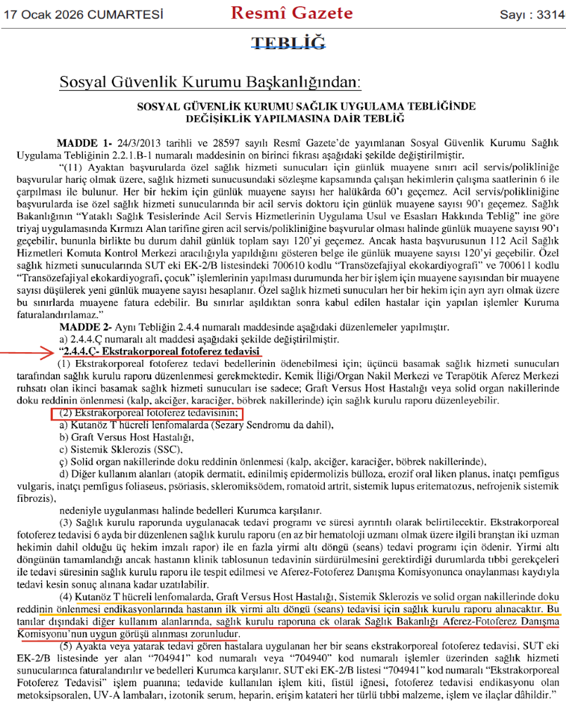
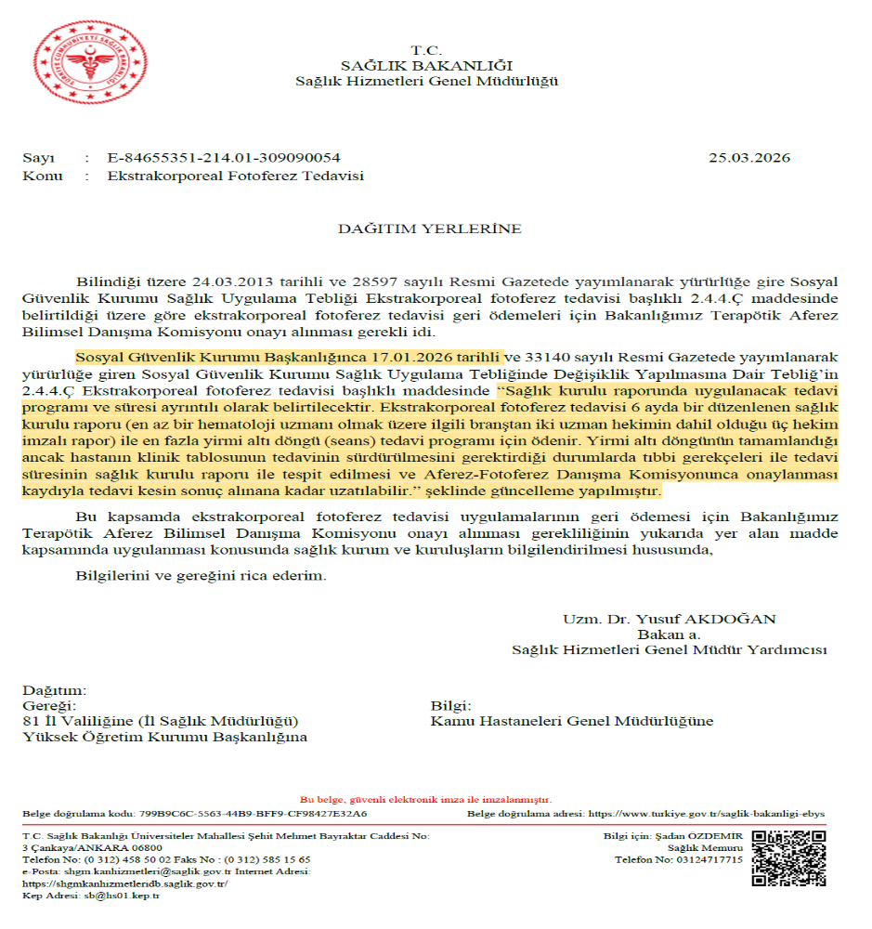

Slide 6
ECP Uyulması Gereken Genel Kurallar
1- ECP tedavisi için, tedavinin gerekliliğini, uygunluğunu ve potansiyel yararlarını içeren gerekçeli konsey kararı alınmalıdır. Konsey Kararında en az olarak hastalık tanısı, evre (ASFA için Grade ve Kategori), hastanın aldığı basamak tedavileri, hastanın performansı, planlanan teknik/sıklık şeması ve tedavi güvenliğini etkileyebilecek diğer klinik bulgular belirtilmelidir.
2- Sağlık Bakanlığı tarafından yayınlanan “Ekstrakorporeal Fotoferez (ECP) Tedavisi Başvuru Formu” eksiksiz doldurularak hasta tıbbi dosyasında arşivlenmelidir.
3- Yirmi altı döngüyü (seans) geçen tedavi planları için Sağlık Bakanlığı Terapötik Aferez Bilimsel Danışma Komisyonundan onay alınmalıdır.
4- Tedavinin uzatılabilmesi için Konsey Kararı tekrar alınmalı ve Ekstrakorporeal fotoferez (ECP) Tedavisi Başvuru Formu tekrar doldurulmalıdır.
5- ECP yanıt değerlendirmesi endikasyona özgü uluslararası kılavuzlarda belirtilen sıklıkta yapılmalı ve hasta tıbbi dosyasına kaydedilmelidir.
6- ECP tedavisinin tüm basamakları hasta dosyasına kayıt edilmeli ve izlenebilir olmalıdır.

Slide 7
Endikasyon ASFA 2023
TANI |  | Kategori | öneri derece
İnatçı Atopik dermatit T |  | III | 2B
Kutanoz T Hücreli Lenfoma | *Erythrodermic *Non-erythrodermic | I III | 1B 2B
Graft-versus-host Hastalığı | *Akut *Kronik | II II | 1B 1B
IBH (Crohn hastalığı) T |  | III | 2C
Lung allograft rejection |  | II | 1C
Nefrojenik sistemik fibrosis |  | III | 2C
Pemphigus vulgaris T |  | III | 2B
Psoriasis (Sedef) |  | III | 2B
Sistemik Sekleroz |  | III | 2A
Kalp Nakli | *Hücresel Ret *Tekrarlayan Ret *Rejektion proflaksisi | II II II | 1B 1B 2A
Karaciğer Nakli | *Antikor aracılı reddetme *Bağışıklık baskılayıcı ilaçların kesilmesi *Duyarsızlaştırma | III III III | 2B 2B 2C
Akciğer Nakli | *Kronik akciğer nakli disfonksiyonu *Bronşiolitis obliterans sendromu | II II | 1C 1C

Slide 8
Kutanöz T Hücreli Lenfomalar
Görülme sıklığı: Mikozis Fungoides (MF): 6/1.000.000/yıl; Sezary Sendromu (SS) : 1/1.000.000/yıl
Prosedür | Kategori | Seviye | Endikasyon
ECP ECP | I III | 1B 2B | Erythrodermic Non-erythrodermic
  Kutanöz T hücreli lenfomalar (KTHL), ekstranodal Non-Hodgkin lenfomalar grubuna ait heterojen bir kutanöz malign lenfoid neoplazm grubudur ve birincil olarak ciltte malign T hücrelerinin birikmesiyle karakterizedir. KTHL en yaygın formu, tüm vakaların yaklaşık %40’ını oluşturan Mikozis Fungoidestir (MF).
  Sezary Sendromu (SS) ise periferik kanda, lenf düğümlerinde ve deride serebriform çekirdekli atipik mononükleer hücre (Sezary hücreleri) infiltrasyonu ile seyreden KTHL’nin lösemik varyantıdır ve klinik olarak olarak eritroderma ile prezante olur.
  ECP SÜRESİ VE SONLANDIRMA:
2 ile 4 haftada bir, iki gün (bir döngü) uygulanır; daha sık yapılan tedavilerde fayda görülmez.
ECP'ye maksimum yanıt için ortalama süre 5 ila 6 aydır, ancak kombinasyon rejimleri daha erken remisyonlara yol açabilir. Bazı hastaların yanıt vermesi 10 aya kadar sürebilir. ECP'ye daha hızlı yanıtlar, kalıcılıkla ilişkilidir. Hastalar izlenmeli ve deri, kan ve lenf düğümlerindeki yanıtlar yayınlanmış kılavuzlara göre belgelenmelidir. ECP ile maksimum yanıt elde edildiğinde, 6 ila 12 haftada bir döngüye indirilebilir ve nüks olmazsa daha sonra kesilebilir. MF/SS tekrarlarsa, ECP ayda bir veya iki kez yeniden başlatılabilir. Yalnızca ECP ile 3 ay sonra yanıt alınmazsa veya hastalık ilerlerse, kombinasyon tedavisi veya alternatif ajanlar düşünülmelidir.

Slide 9
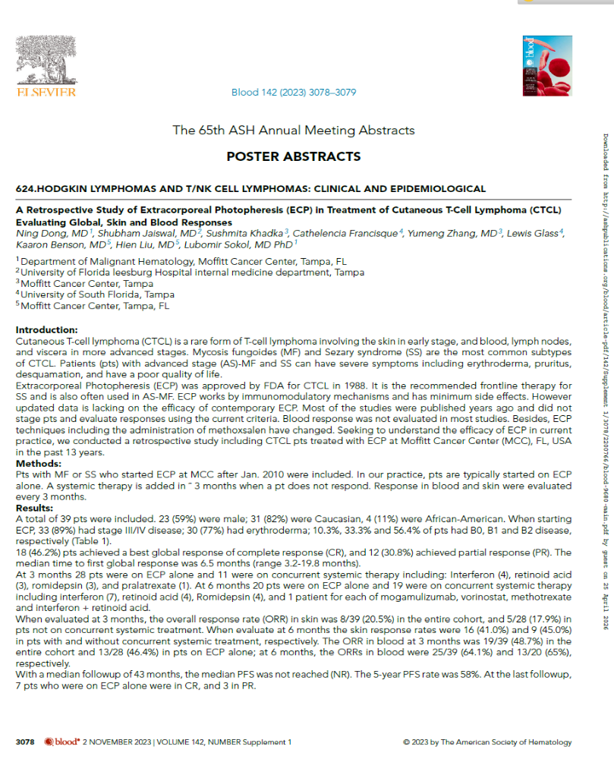
2023 yılında Deri T Hücreli Lenfoma (CTCL) Tedavisinde Ekstrakorporeal Fotoferez (ECP) Uygulamasına İlişkin Genel, Cilt ve Kan Yanıtlarını Değerlendiren Retrospektif Bir Çalışma;
Toplam 39 hasta çalışmaya dahil edildi. Güncel ECP tedavisinin Sezary sendromu ve İleri evre Mikozis fungoides mükemmel etkinliğe sahip olduğunu gösterdi (Genel Yanıt Oranı: %77). Birçok hasta kalıcı remisyona ulaştı. Bununla birlikte, objektif bir yanıt elde etmek ortalama 6,5 ​​ay sürdü.

Slide 10
Atopik Dermatit (AD), Dirençli
(Atopik Egzama veya Nörodermatit )
Görülme sıklığı: Çocukların %20'sinde ve yetişkinlerin %10'unda; tedaviye dirençli vakalar nadirdir.
Prosedür | Kategori | Seviye
ECP | III | 2B
Son zamanlarda yayınlanan ECP ile tedavi edilmiş 60 AD hastasının retrospektif verilerini inceleyen bir çalışmada eozinofiller, eozinofil katyonik protein, toplam IgE ve laktat dehidrogenaz gibi laboratuar parametrelerinde önemli bir düzelme olduğunu gösterilmiştir. AD hastalığının progresyonuna işaret eden bu biyobelirteçlerin stabilizasyonu, ECP tedavisine verilen klinik yanıtla örtüşmektedir.
  ECP Süresi ve Sonlandırma:
Güncel öneri ECP’nin şiddetli refrakter AD, SCORAD> 45 olan hastalarda kullanılmasıdır.
ECP: İlk üç ay, iki haftada bir (ardışık iki gün) daha sonra yanıta göre azaltılır.

Slide 11
Sistemik Skleroz (SSC)
Görülme sıklığı: 9 ila 19/1.000.000/yıl
Prosedür | Kategori | Seviye
ECP | III | 2A
Sistemik skleroz, sistemik skleroderma olarak da bilinir, ciltte, eklemlerde ve özellikle kalp, akciğerler, böbrek ve gastrointestinal sistem olmak üzere iç organlarda aşırı fibroblast aktivasyonu ve vasküler anormalliklerle karakterize nadir bir bağ dokusu hastalığıdır.
  ECP Süresi ve Sonlandırma:
ECP: 6 ila 12 ay boyunca 4 ila 6 haftada bir, bir hafta içinde iki işlem (bir seri)

Slide 12
Graft-Versus-Host Hastalığı
Görülme sıklığı: Allojenik kök hücre naklinden sonra, evre II ila IV akut greft-konak hastalığı (aGVHD) %60'a kadar; kronik greft-konak hastalığı (cGVHD) %70'e kadar.
Prosedür | Kategori | Seviye | Endikasyon
ECP | II | 1B | Akut/Kronik GVHH
  Graft-versus-host hastalığı (GVHH), kök hücre nakli yapılan hastalarda verici bağışıklık hücrelerinin (graft- T lenfositler) alıcı dokularını (host) yabancı görerek saldırmasıyla ortaya çıkan klinik tablodur.
  ECP Süresi ve Sonlandırma:
Bir döngü iki ardışık tedavi günüdür. Tedavi süresi, haftada bir döngü olmak üzere en az 8 ardışık hafta olmalıdır. Tedavi yanıtı 8 hafta sonra değerlendirilmelidir; Tam yanıt elde edilirse, 2 haftada bir 2 uygulama daha yapılır ve sıklık azaltılarak kesilir.

Slide 13
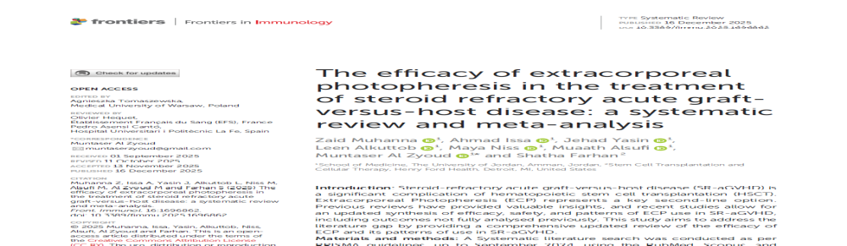
2025 yılında toplam 1249 katılımcıyı içeren 38 merkezin çalışmaya dahil edildiği Steroidlere dirençli akut greft-konakçı hastalığının tedavisinde ekstrakorporeal fotoferezin etkinliği: sistematik inceleme ve meta-analiz;
Genel olarak, deri, bağırsak ve karaciğer yanıt oranları sırasıyla %72, %89, %54 ve %36 idi. Birleştirilmiş steroid tasarrufu yüzdesi %66 idi. ECP, 2. derece GVHD'li hastalarda 3. ve 4. derecelere kıyasla anlamlı derecede daha yüksek sağkalım gösterdi (HR: 2,35, %95 CI: 1,67 – 3,29). ECP, diğer tedavilere kıyasla genel sağkalımda olumlu bir eğilim gösterdi, ancak sonuçlar anlamlı değildi.

Slide 14
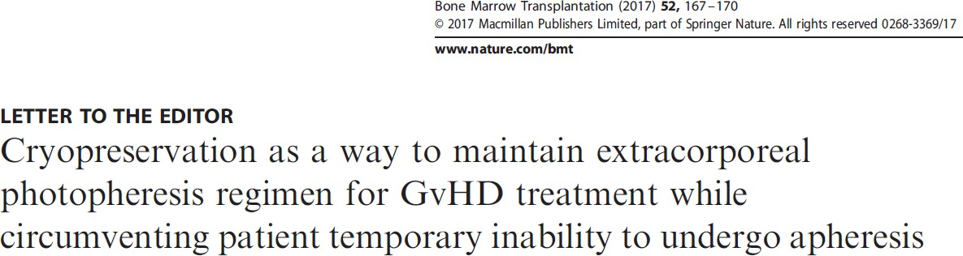
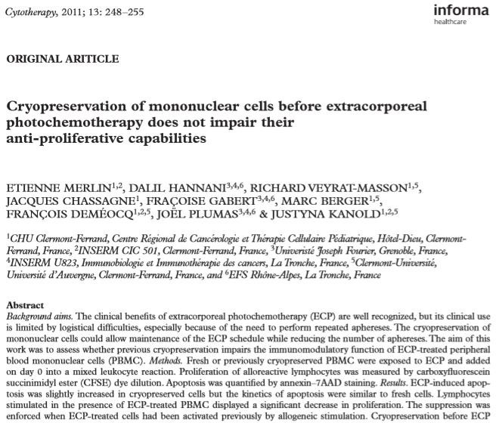
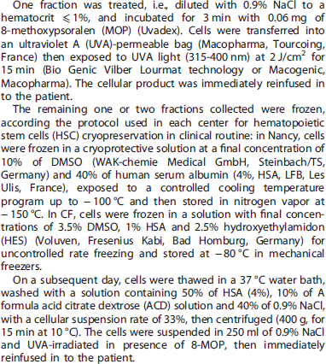

Slide 15
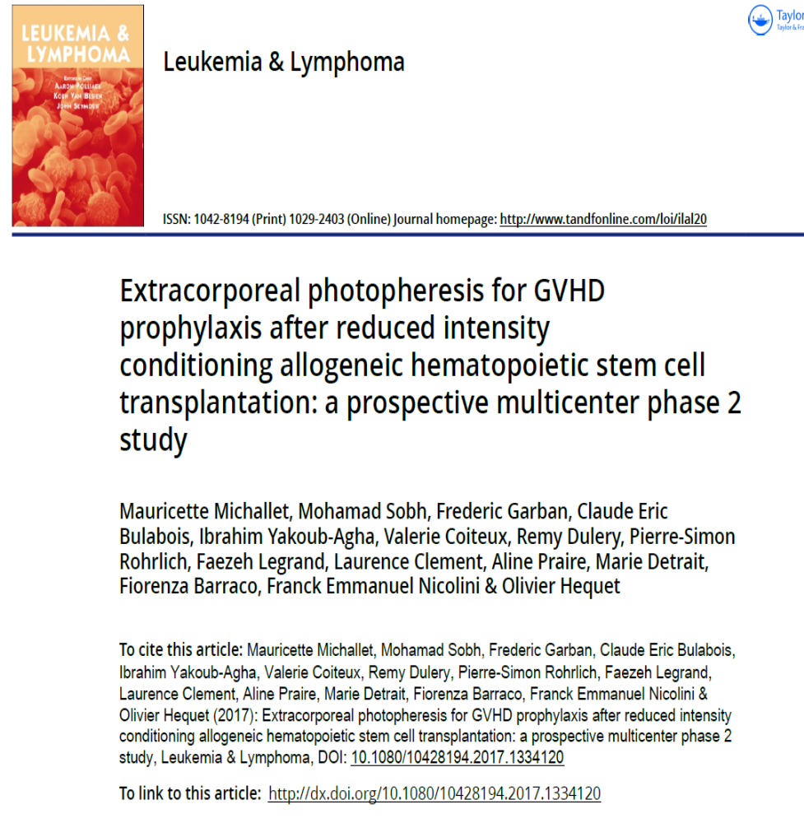
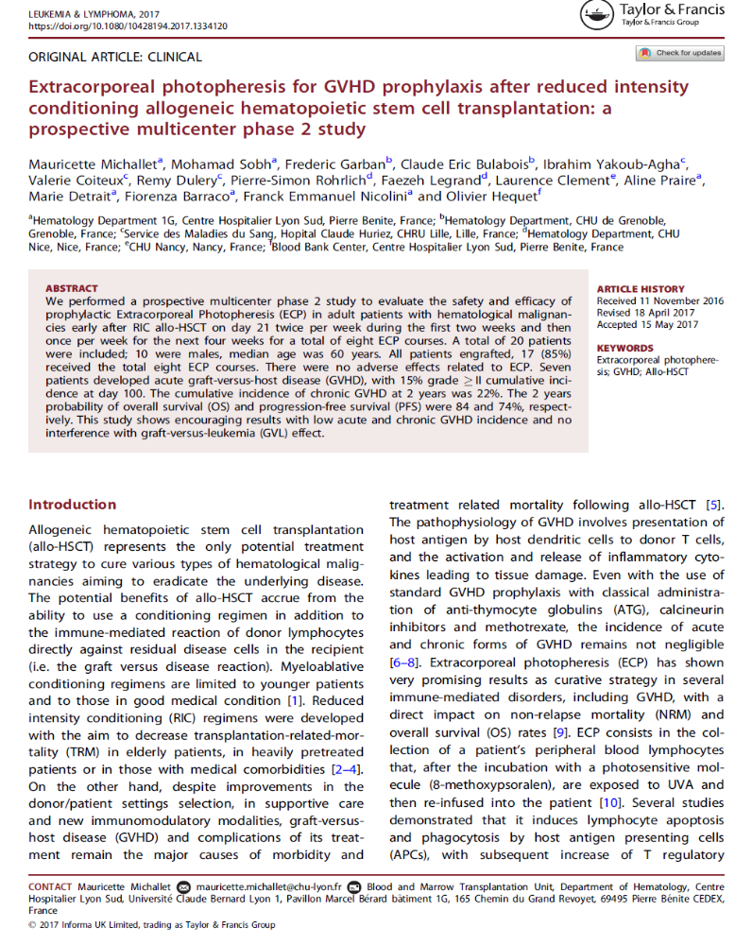
Allojenik hematopoetik kök hücre transplantasyonu sonrasında GVHD profilaksisi için ekstrakorporeal fotoferez: prospektif çok merkezli faz 2 çalışması: +21.GÜN de
20 hasta RIC sonrasi 8 siklus
aGVHH
%15
kGVHH
%22
OS %84

Slide 16
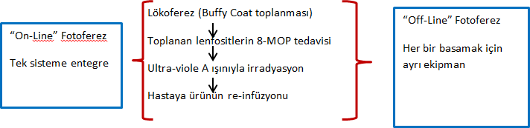
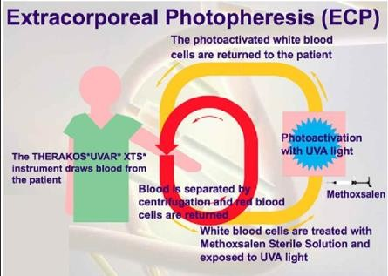
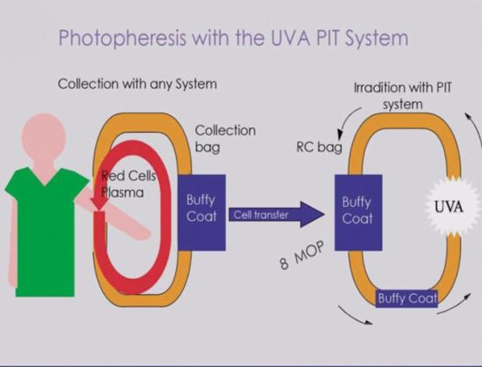
Teknik Özellikler

Slide 17
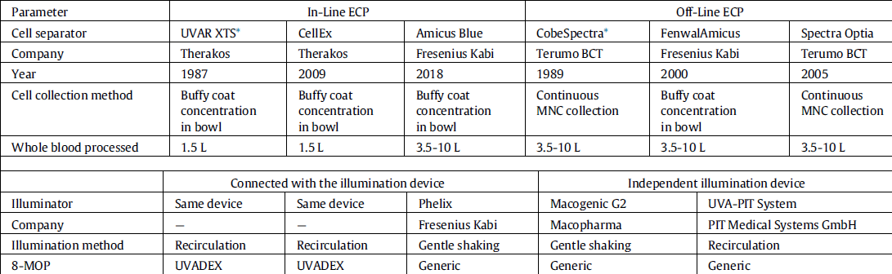
ECP-Teknik özellikler
Daha uzun ECP seansları ve aferez sırasında işlenen daha yüksek kan hacmine rağmen, offline sistemlerle daha yüksek MNC toplandığı ancak, ECP modalitesinin klinik sonuçları etkilediği kanıtlanmamıştır.
Asensi Cantó P, et al. Extracorporeal Photopheresis in Graft-versus-Host Disease.
Piccirillo N, et al. Inline and offline extracorporeal photopheresis: device performance, cell yields and clinical response

Slide 18
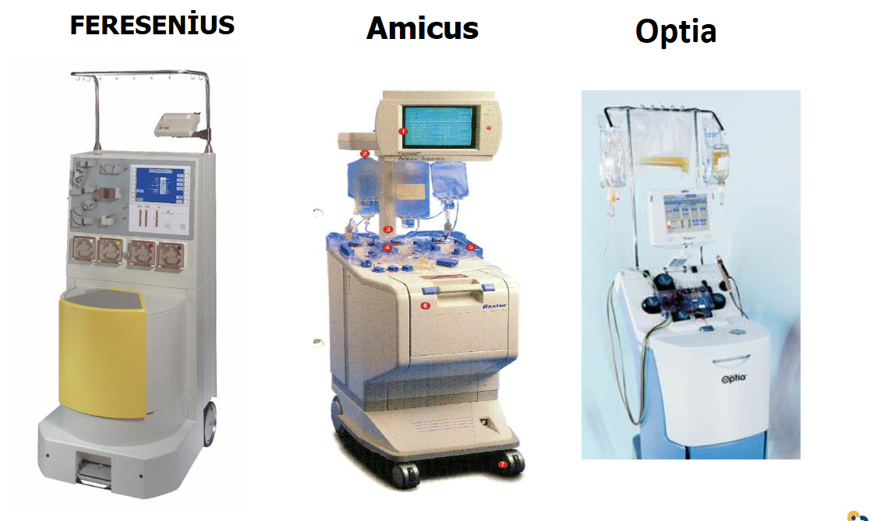
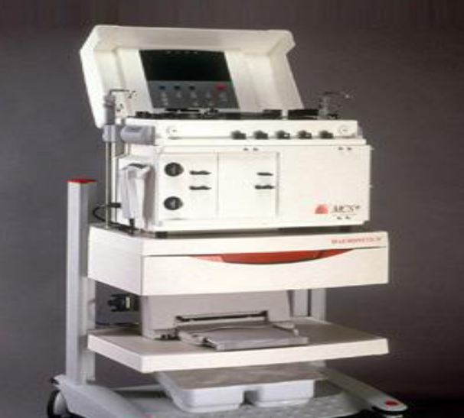
ECP-Teknik özellikler
MNC Topladığımız Cihazlarımız
Heamonitics
SÜREKLİ AKIM
ARALIKLI AKIM

Slide 19
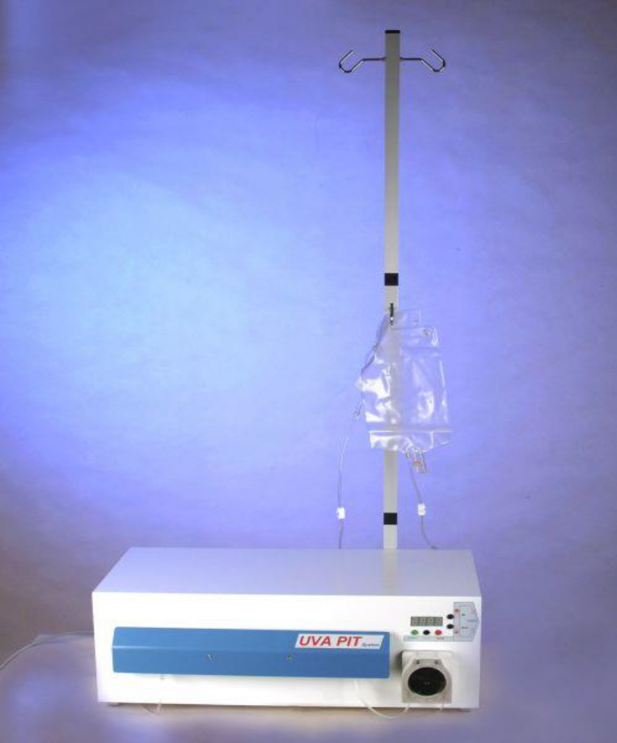
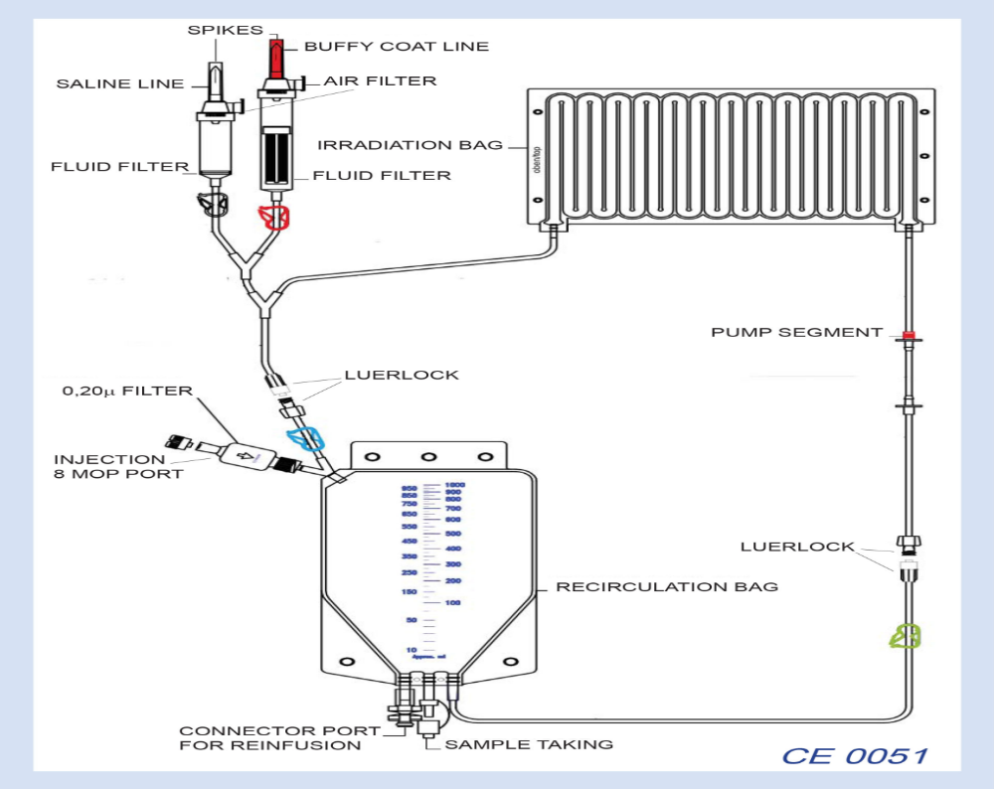
UVA PIT SİSTEM

Slide 20
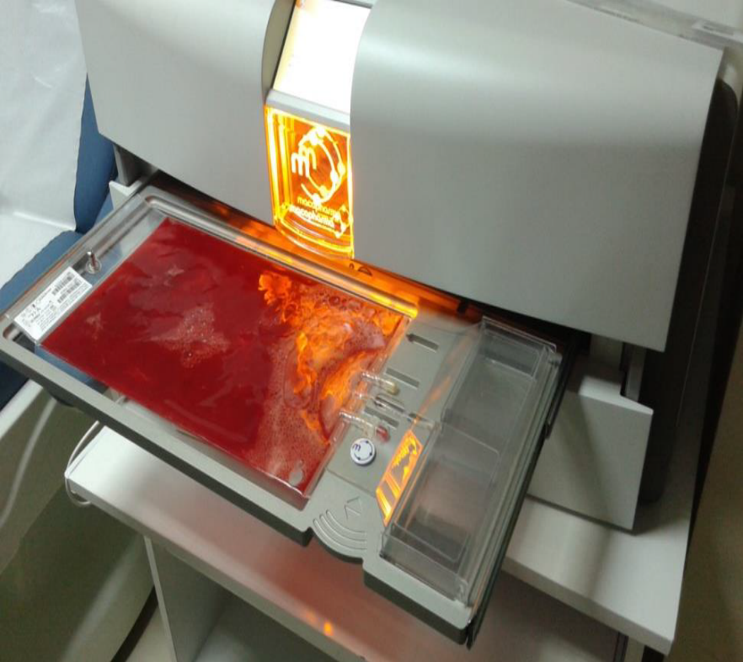
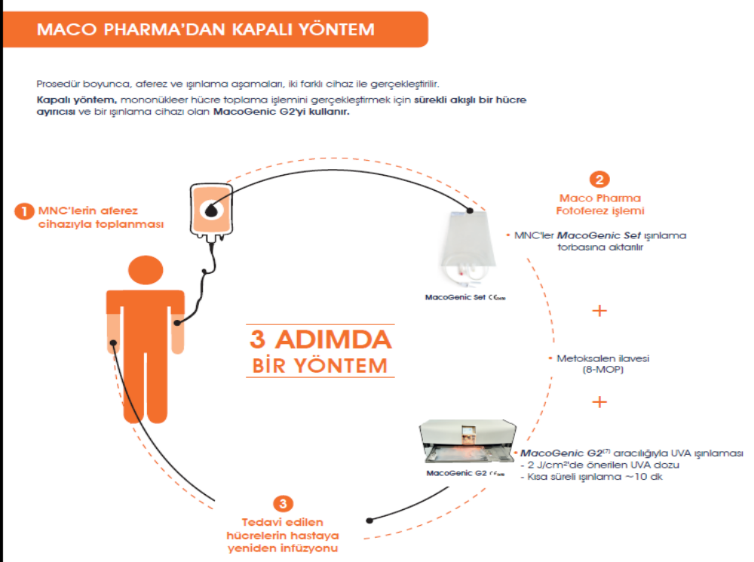
Macopharma Sistem

Slide 21
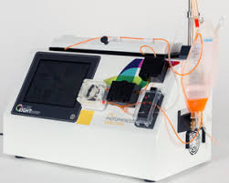
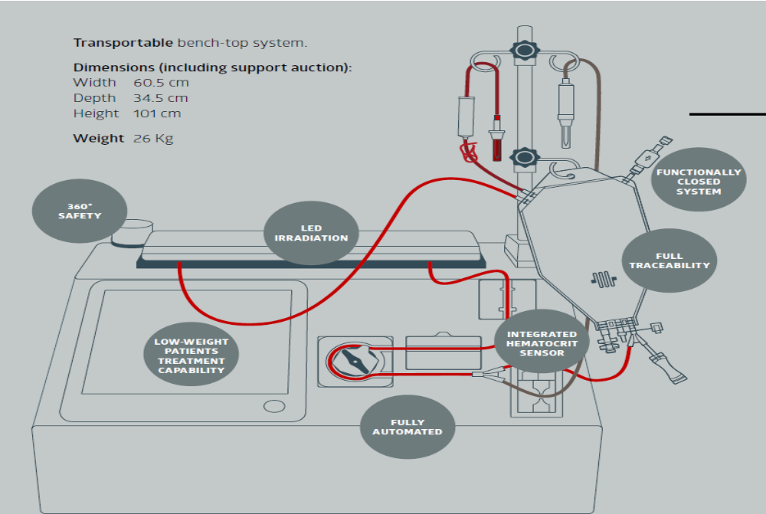
Lumilight Fotoferez Cihazı

Slide 22
İş Akışı ve Başarılı İşlem İçin Dikkat Edilmesi Gerekenler
1) Hedef hücreler ( MNH Hücreler,T lenfositler,dendritik hücreler…..)
Hücre: | Rol:
T hücre | Ana hedef (apoptoz)
Monosit | Dentritik Hücreye dönüşüm
Dendritik hücre | İmmün yönlendirme
Treg (Regülatör T Hücresi) | Tolerans (Bağışıklık Sistemi Freni)
B hücre | Antikor modülasyonu

Slide 23
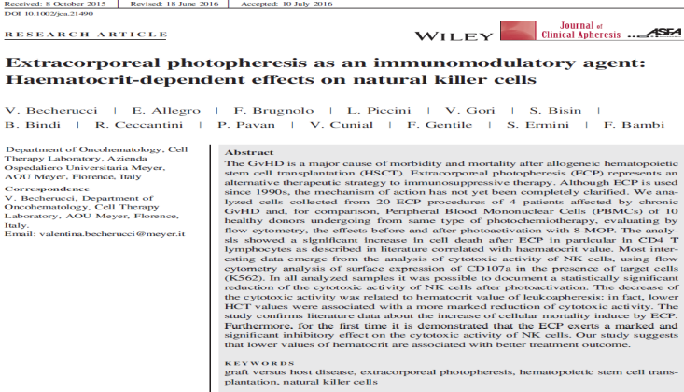

İş Akışı ve Başarılı İşlem İçin Dikkat Edilmesi Gerekenler
Lipemik plazmalı hastalar (LPH): Lipemik plazma opasite oluşturarak, santrifüjün optik algılayıcısının kontrol ettiği interfazın algılanmasını önler
Çözüm:
- Hastanın yağ alımının sınırlandırılması
- İşlemden 9-12 saat öncesi aç kalınması
- Kollesterol düşürücü ilaç kullanılması
Yüksek serum biluribin düzeyi :
(20 mg/dl ve üstü)
Toplanan Ürünün Htc: Yapılan çalışmalar
daha düşük hematokrit değerlerinin daha
iyi tedavi sonuçlarıyla ilişkili olduğunu
öne sürmektedir.

Slide 24
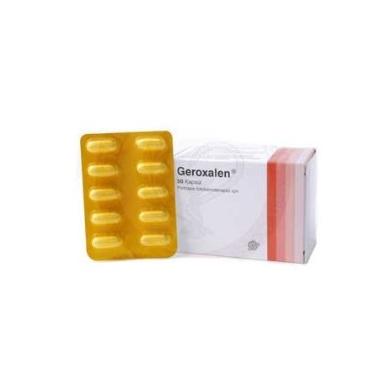
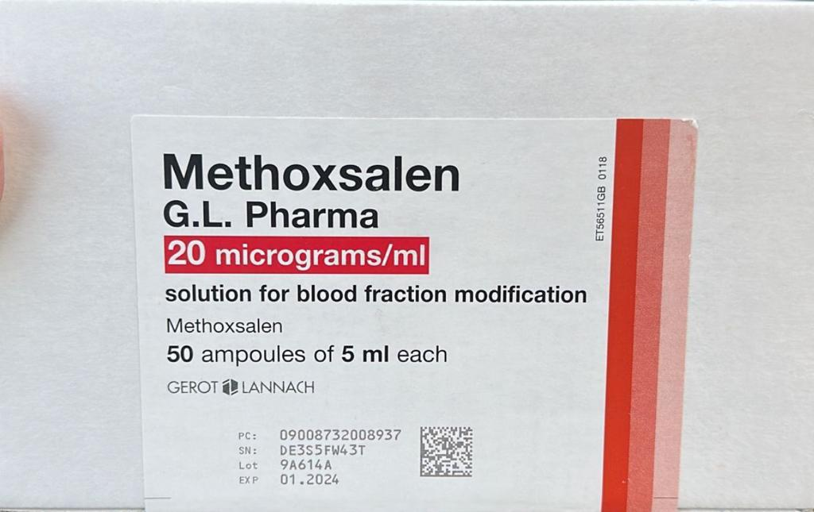
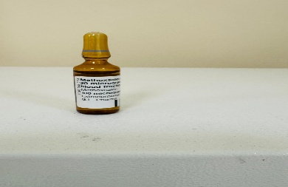
İş Akışı ve Başarılı İşlem İçin Dikkat Edilmesi Gerekenler
2) Işıkla aktive olabilen bir ilaç : Psöralen
Mononükleer hücrelerin UVA ışınına daha duyarlı olmasını sağlamak amaçlı kullanılan bir ajandır. 8-Metoksipsöralen (8-MOP) veya Metoksalen FDA tarafından onaylanan ajanlardır.
10 mg. kapsül
İşlemden en az 2 saat önce
0.6 mg/kg şeklinde hesaplanıp hastaya içirilir.
Toplam 50 mg üzerine çıkılmaması önerilir !!!
MNH ürün hacmi (ml) x 0.017 mg/ml

Slide 25
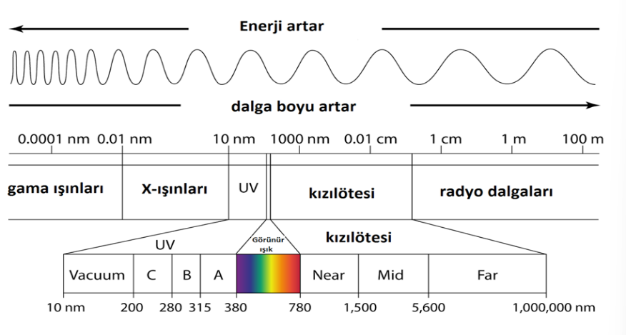
İş Akışı ve Başarılı İşlem İçin Dikkat Edilmesi Gerekenler
3) UV-A ( 320-400 nm dalga boyu ) : Dalga boyu en uzun, enerjisi ise en düşük UV ışığıdır.
Daha çok serbest radikallerin oluşumu ile dolaylı yoldan DNA hasarına yol açar.
Fotoyaşlanma, fotosensitivite reaksiyonları ve immünsupresyonda en fazla sorumlu olan dalga boylarını içerir.
Elektromanyetik Spektrum

Slide 26
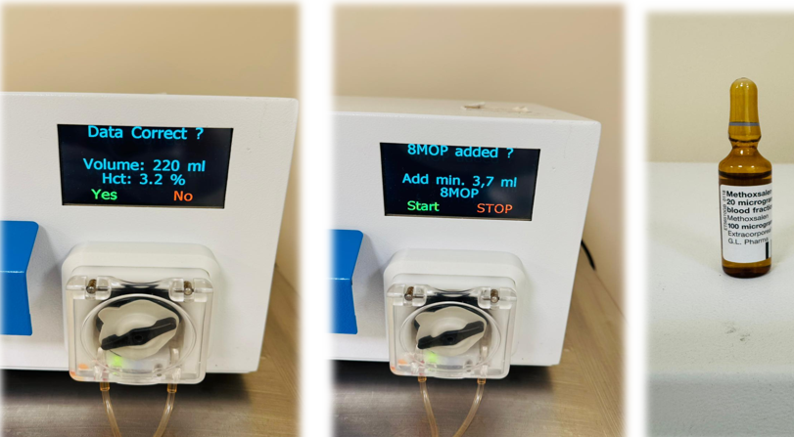
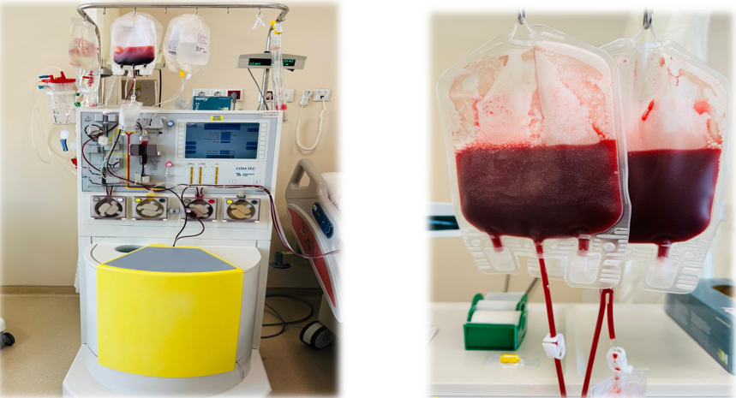
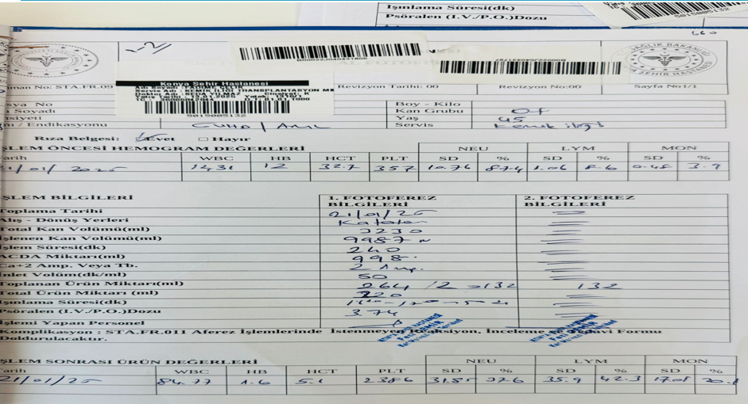
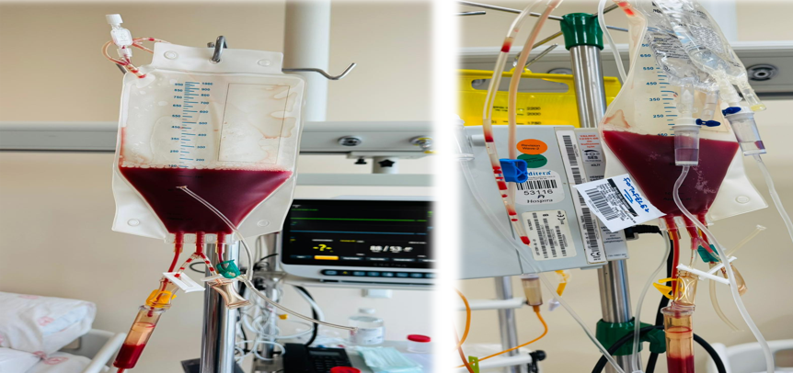
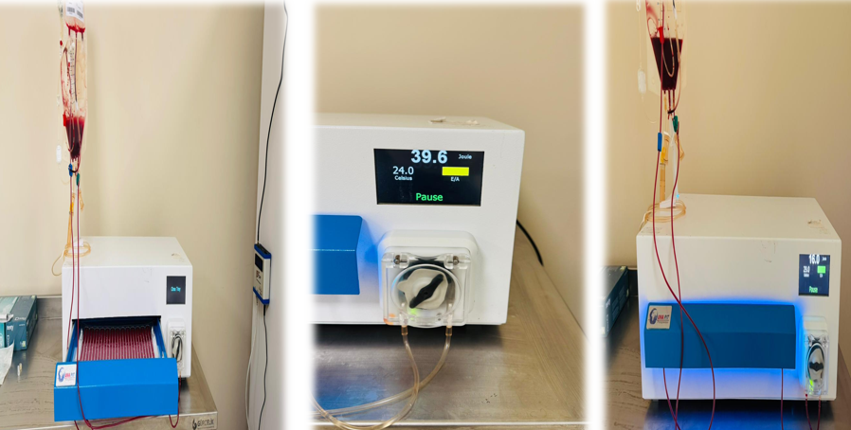
ECP-İşlem Akışı

Slide 27
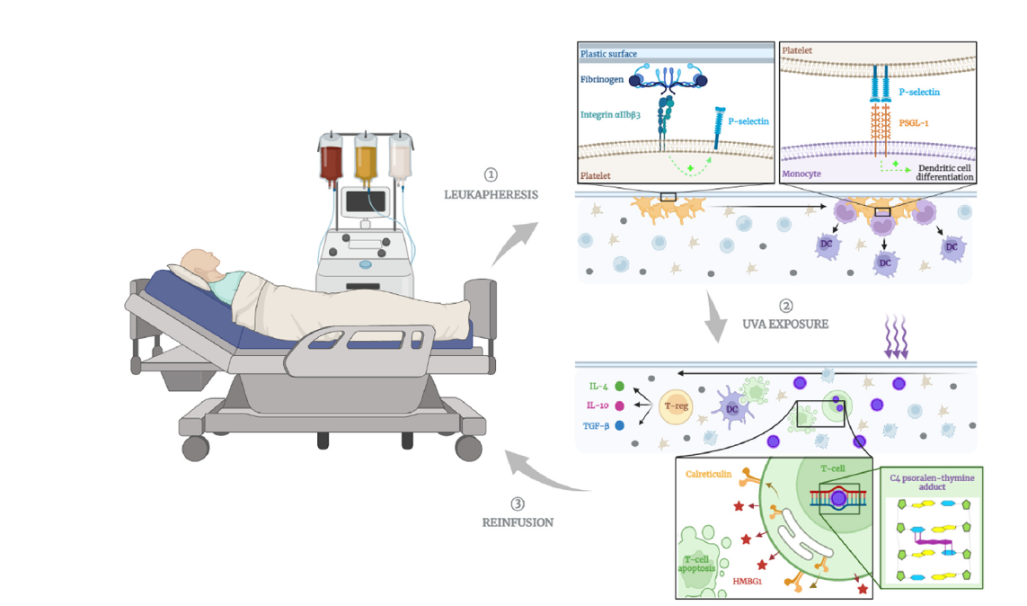
Etki Mekanizması:
!!! ECP ile ilgili ilk çalışma 35 yıl önce tamamlanmış olmasına ve o zamandan beri 2 milyondan fazla tedavi uygulanmasına rağmen, etki mekanizması hala tam olarak anlaşılamamıştır. Temel faydanın lenfositlerin apoptozu ve dendritik hücrelerin farklılaşması üzerinden sağlandığı düşünülmektedir.
8-MOP ile indüklenen apoptoz,
Monositten dendritik hücreye farklılaşma
Sitokin profili ve T hücre alt popülasyon modifikasyonları

Slide 28
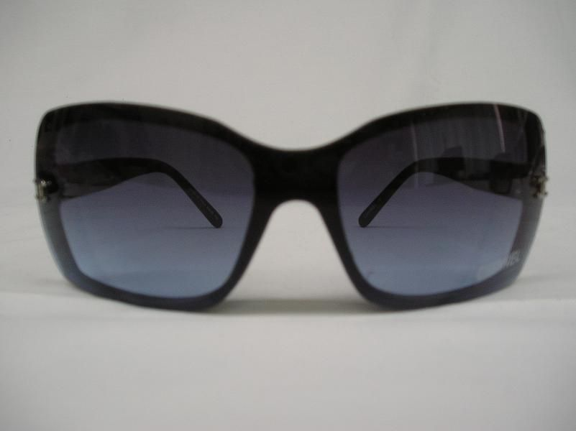
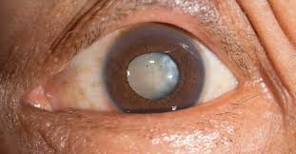
Fotoferez: UYARILAR
İlacın alımını takiben 24 saat deri ve gözler güneşten korunmalıdır.
(Parenteral verildiğinde de koruma önerilmektedir)
Güneş altında dolaşılmamalı
Olabildiğince kapalı giyinilerek
deri giysiler ile korunmalı
Geniş çerçeveli tam olarak ultraviyole koruması olan gözlükler kullanılmalı
Kontrendikasyon yoksa güneşten koruyucular da kullanılabilir

Slide 29
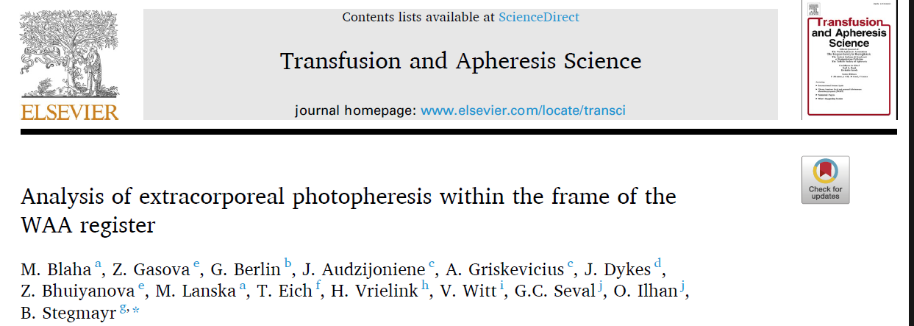
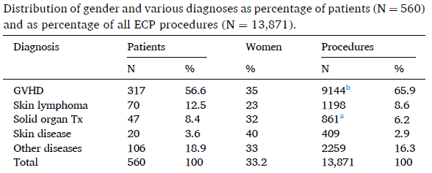
ECP-Yan Etki
www.waa-registry.org
2003-2019
17 ülkedeki (İsveç, Çek Cumhuriyeti, Avusturya, Litvanya, Belçika, Hollanda, Almanya, İtalya, Portekiz, Sırbistan, Makedonya, Avustralya, Hırvatistan, Norveç, Güney Afrika, Türkiye ve İspanya) 44 merkez
17 yıllık bir dönemde 560 hasta (%33'ü kadın) toplam 13.871 prosedür

Slide 30
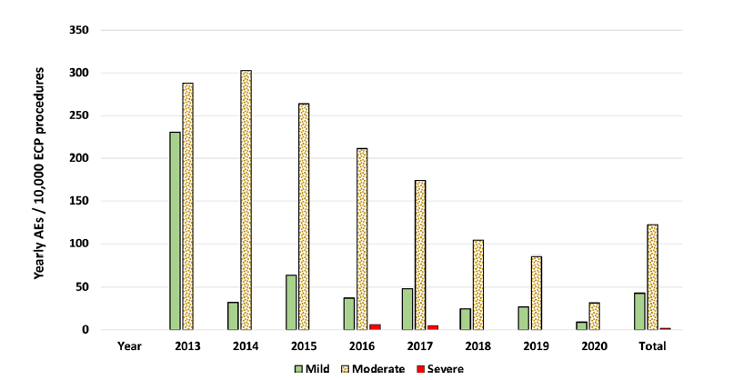
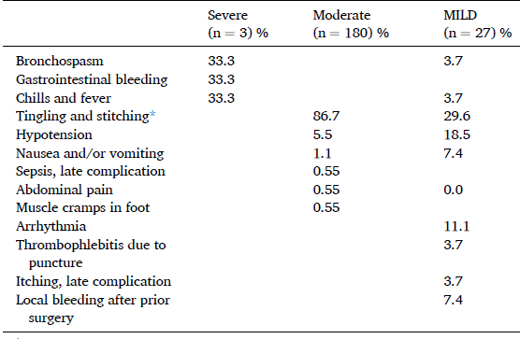
ECP-Yan etki-İnsidans
%2.1'advers olay (hafif %0.4, orta %1.7, şiddetli %0.04) ve cihazlarla ilgili sorunlara ilişkin %0.3 (40)
AE'ler ilk tedavi sırasında daha yaygın (%5,4) ve sonraki prosedürlerde daha az (%1,2).
ECP nedeniyle ölüm yok. Son yıllarda hafif (p=0.015, Spearman) ve orta şiddette AE'lerde (p< 0.001) azalma
Fotoferez, yan etki insidansı düşük

Slide 31
Fotoferez Tedavisinin Uygun Olmadığı Durumlar
  Kardiyovasküler Hastalıklar
  Şiddetli Karaciğer ve Böbrek Yetersizliği
  İmmün Yetersizlik Durumları
  Kanama Bozuklukları ve Kanama Riski
  Ciddi Enfeksiyonlar
  Alerjik Reaksiyonlar ve Hipersensitivite
  Gebelik ve Emzirme
  Psikiyatrik Durumlar
  Geçmiş Tedavi Komplikasyonları
  Lens yokluğunda önemli derecede artan retinal hasar ihtimali nedeniyle “afaki” de kontrendikedir

Slide 32
Sonuç olarak, EKF
2026 itibarıyla devan eden faz 2 ve faz 3 çalışmalar, ECP ‘nin sadece bir kurtarma tedavisi değil bazı yüksek riskli hastalarda önleyici kullanımının avantajlarını araştırmaktadır.
Fotoferez (ECP), klasik bir immünsüpresif tedavi olmaktan çok, bağışıklık sistemini yeniden programlayan hücresel bir immünoterapi yaklaşımıdır.
Fotoferez (ECP) “Bağışıklığı baskılamaz; yeniden eğitir.”

Slide 33
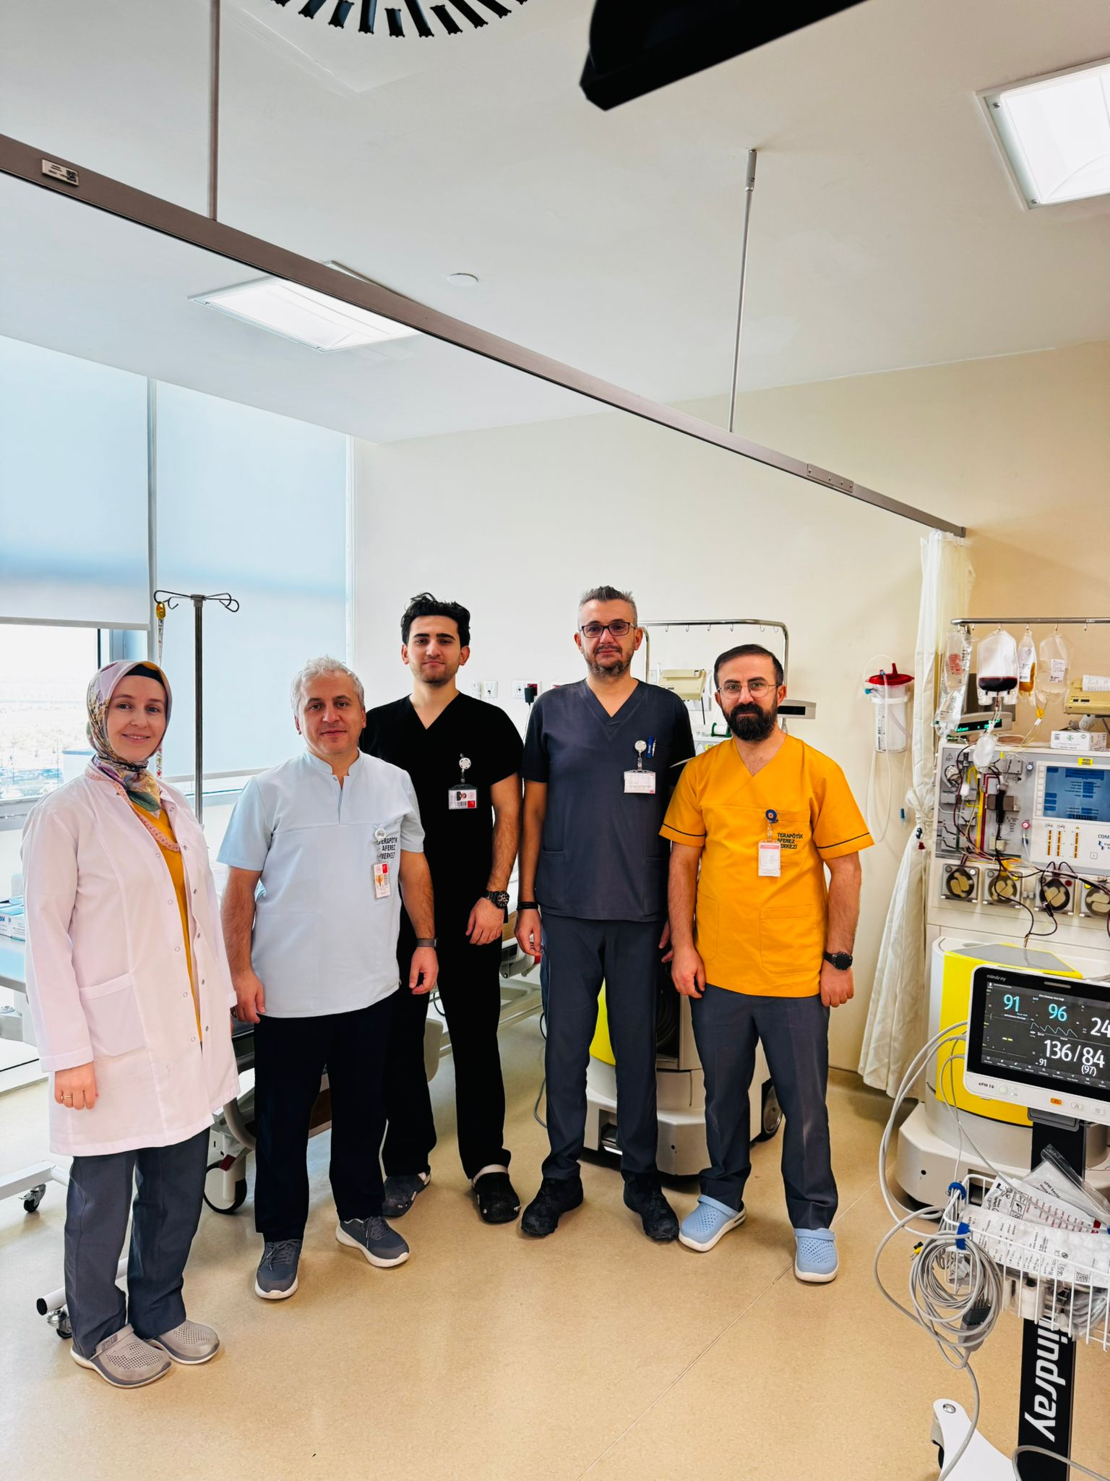

Katılımınız ve Dinlediğiniz İçin Teşekkür Ederim

